Slide 1
LẬP TRÌNH HƯỚNG ĐỐI TƯỢNG 2
Entity Framework

Slide 2
Nội dung
Lịch sử Data Access
O/RM là gì?
Tổng quan về EF
Truy vấn trong EF
Phát triển ứng dụng với EF

Slide 3
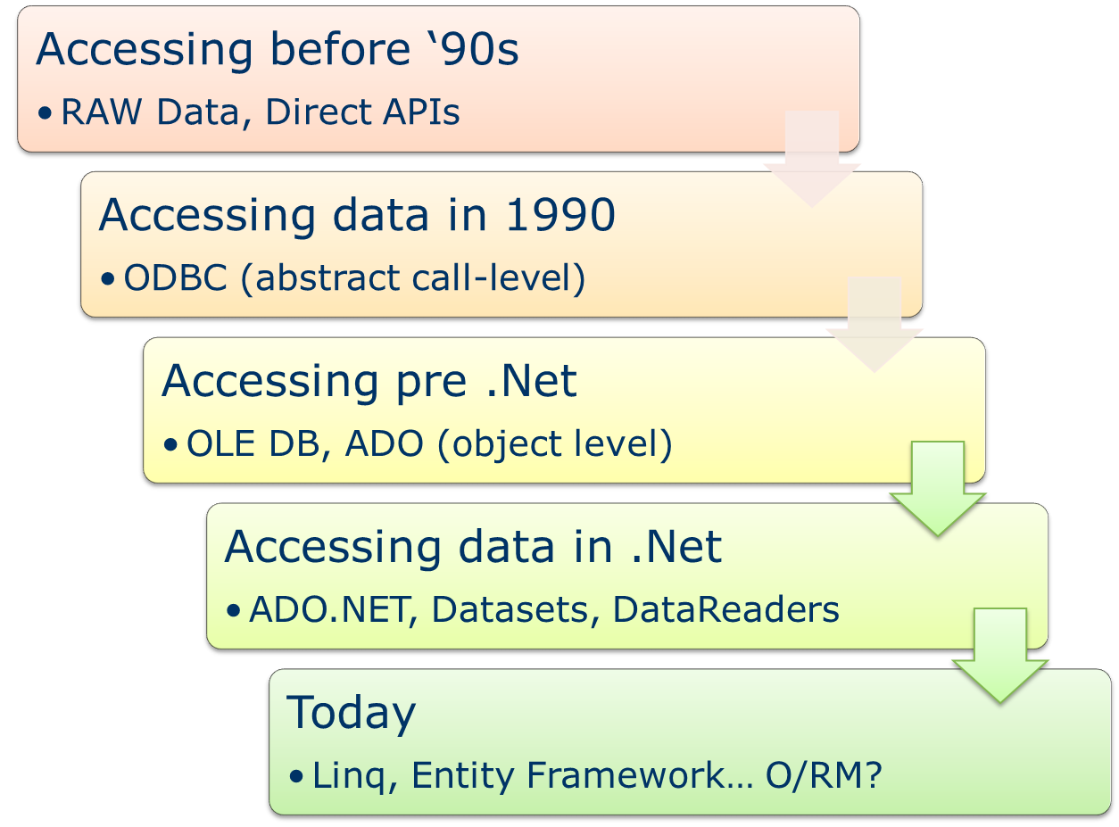
Lịch sử Data Access

Slide 4
O/RM là gì?
Object
Relational
Mapping
O/RM là một kỹ thuật chuyển đổi dữ liệu giữa các hệ thống không tương thích, giữa RDBMS và OOP (mô hình cơ sở dữ liệu quan hệ và mô hình hướng đối tượng)

Slide 5
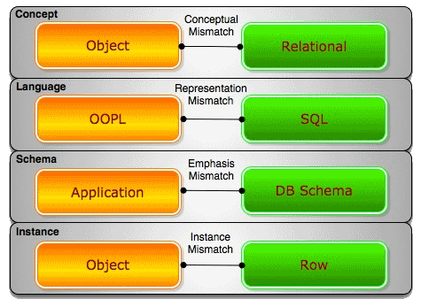
O/RM là gì?

Slide 6
Lý do sử dụng O/RM
ORM có nhiều thuận lợi hơn so với những phương pháp truy xuất dữ liệu (data access) khác:
  ORM tự động hóa việc chuyển đổi từ object sang table và từ table sang object, giúp giảm thời gian và chi phí phát triển
  Tăng tốc độ thực thi của hệ thống
Một giải pháp ORM tốt sẽ giúp ứng dụng nhanh hơn và dễ hỗ trợ hơn.

Slide 7
ADO.Net Entity Framework
Entity Framework là một O/RM trong .NET Framework
Là một framework truy xuất dữ liệu
Hỗ trợ các ứng dụng database
Cho phép lập trình trên mô hình ứng dụng mức khái niệm
Khả năng độc lập với bất kỳ cơ sở dữ liệu
Entity Framework dựa trên nền tảng của ADO.NET

Slide 8
ADO.Net Entity Framework
Sử dụng ADO.NET Entity Framework để xây dựng các ứng dụng hướng dữ liệu mang lại các lợi ích sau:
  Rút ngắn được thời gian phát triển ứng dụng do Framework đã cung cấp sẵn các tính cơ bản cho việc truy xuất dữ liệu và các lập trình viên có thể tập trung vào mặt logic của ứng dụng.
  Các lập trình viên làm việc với mô hình ứng dụng hướng đối tượng đúng nghĩa: thừa kế, xây dựng các thành viên phức tạp,…

Slide 9
ADO.Net Entity Framework
  Không phụ thuộc quá nhiều vào mô hình lưu trữ do ADO.NET Entity Framework cung cấp mô hình khái niệm độc lập với mô hình lưu trữ.
  Việc thay đổi mapping giữa mô hình đối tượng và cấu trúc lưu trữ có thể được thực hiện dễ dàng, không cần phải thay đổi code của ứng dụng.
  Hỗ trợ việc sử dụng LINQ to Entities mang lại các tính năng như IntelliSense và kiểm tra tính hợp lệ tại thời điểm biên dịch

Slide 10


















ADO.NET Entity Framework
EF
EF
EF
.NET Entity Provider (Entity SQL)
Programming Model
Conceptual Model
Entity Data Model
(CSDL)
Reader
Connection
LINQ
Entity
Entity
relationship
Command
Object Relational Mapping
Mapping (MSL)
V2.0
.NET Data Provider
Store Model
(SSDL)
Reader
Connection
Store
Adapter
Command

Slide 11
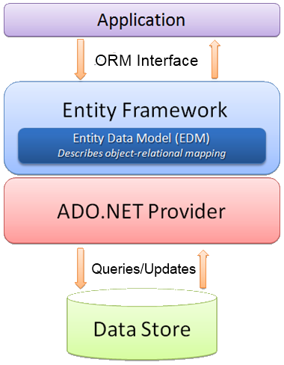


Kiến trúc Entity Framework

Slide 12
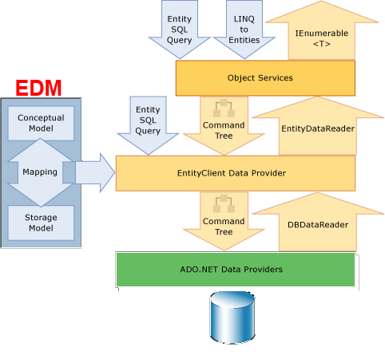

Kiến trúc Entity Framework

Slide 13
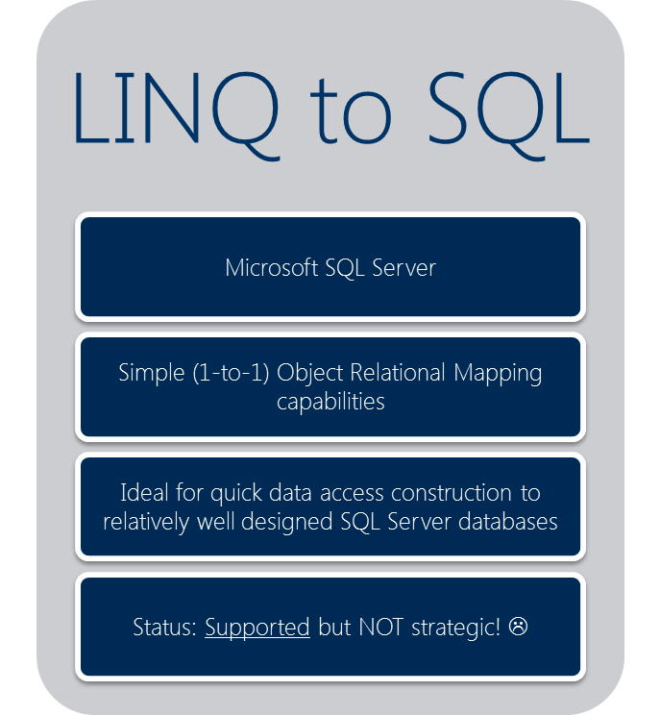
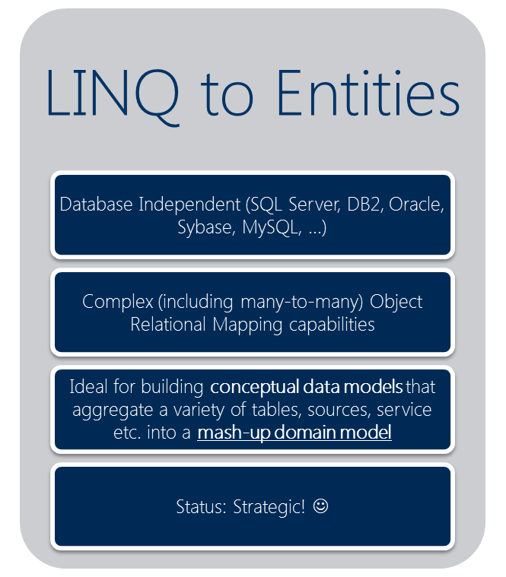
Linq To SQL vs Linq To Entities

Slide 14
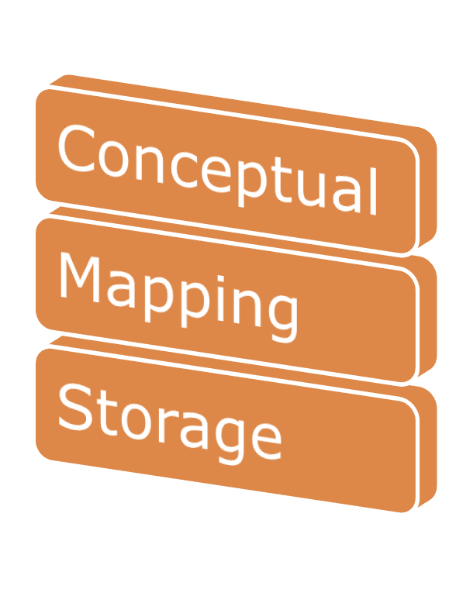
EDM – Entity Data Model
Được phát minh bởi Dr. Peter Chen (1970s) đặt tên là ERM (Entity Relationship Model)
ERM
  Conceptual Layer
  Mapping Layer
  Storage Layer
Hiện tại: EDM nằm trong Entity Framework

Slide 15
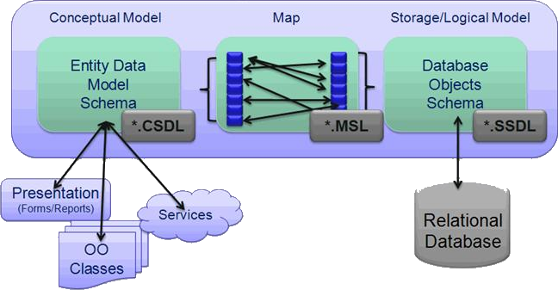
EDM – Entity Data Model

Slide 16
Mapping Examples (1)
Store
Mapping
Entities
Good Customers
Type=“G”
ID
Customers
FirstName
CustomerId
LastName
First
Last
Bad Customers
Type
ID
ForeName
Surname
Type=“B”

Slide 17

Mapping Examples (2)
Store
Mapping
Entities
Customers
Customer
ID
CustomerId
FirstName
First
LastName
Last
IsPremium
?
Overdraft
AccountManager
PremiumCustomer
Overdraft
AccountManager

Slide 18
Mapping Examples (3 – View + SPs )
Store
Mapping
Entities
ClientView1
select
c.id, c.name
from
customers c
where
c.country = ‘UK’
UkCustomer
CustomerId
Name
p_DeleteUkCustomer
p_UpdateUkCustomer
p_InsertUkCustomer

Slide 19
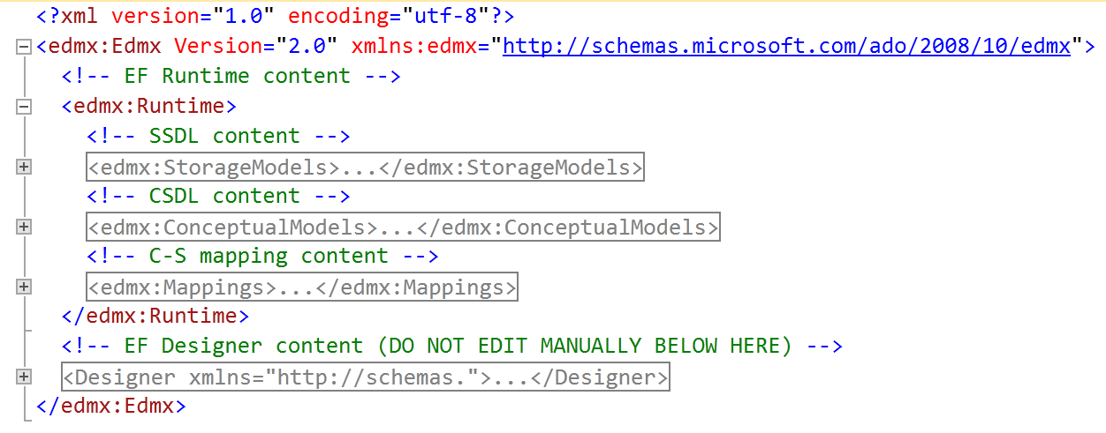
EDM – Entity Data Model
→Là một file XML (.edmx)

Slide 20
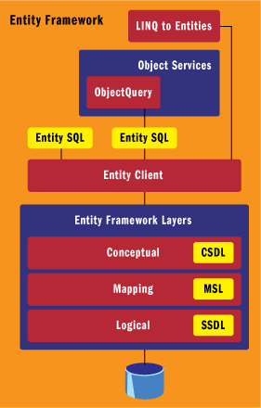
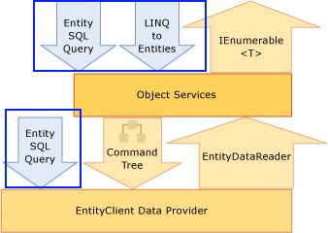
Truy vấn trong EF
Có 3 loại truy vấn trong EF:
  LINQ to Entities
  Entity SQL with Object Services
  Entity SQL with Entity Client

Slide 21

LINQ to Entities
Các truy vấn được viết theo cú pháp LINQ
Hỗ trợ các tính năng LINQ
QLBHEntities data = new QLBHEntities();
var list = from sp in data.SanPhams
select new {
sp.MaSanPham,
sp.TenSanPham,
sp.MaLoai,
sp.DonGia
};
dgSanPham.DataSource = list;

Slide 22

Entity SQL ObjectServices
Giống ngôn ngữ truy vấn T-SQL
Có thể truy vấn EDM
EF chuyển Entity SQL thành các truy vấn SQL đến CSDL
QLBHEntities data = new QLBHEntities();
string query = @”SELECT Value sp
FROM SanPhams as sp
WHERE sp.TenSanPham=‘……’”;
var list = data.CreateQuery<SanPham>(query);
dgSanPham.DataSource = list;

Slide 23

Entity Client
Các truy vấn ADO.NET kiểu “cũ”
Dành cho các lập trình quen thuộc với ADO.NET
EntityConnection conn = new EntityConnection("name = QLBHEntities");
conn.Open();
var query = "SELECT Value sp FROM QLBHEntities.SanPhams as sp";
EntityCommand cmd = new EntityCommand(query, conn);
EntityDataReader dr= cmd.ExecuteReader(CommandBehavior.SequentialAccess);
List<SanPham> list = new List<SanPham>();
while (dr.Read())
{
SanPham sp = new SanPham();
sp.MaSanPham = dr.GetString(0);
sp.TenSanPham = dr.GetString(1);
sp.MaLoai = dr.GetString(2);
sp.DonGia = dr.GetInt32(3);
list.Add(sp);
}
dgSanPham.DataSource = list;

Slide 24
Entity Client (cont)
Tương tự như mô hình ADO.NET:
  EntityCommand
  EntityConnection
  EntityDataReader
  EntityParameter
  EntityTransaction
Sử dụng EntityDataReader để đọc dữ liệu
Truy xuất Read-only vào EDM.

Slide 25

Truy vấn trong EF
Truy vấn | Cú pháp | Kết quả | Lợi ích | Hiệu suất
LINQ to Entities | LINQ | Entity Objects or Anonymous Type | Object Context w/change tracking; Intellisense; Language Integration
EntitySQL (ObjectServices) | Entity SQL | Entity Objects or dbDataRecords | Object Context w/change tracking; Build Dynamic Queries;
EntityClient | Entity SQL | dbDataReader | Plug into existing DAL

Slide 26

Demo

Slide 27
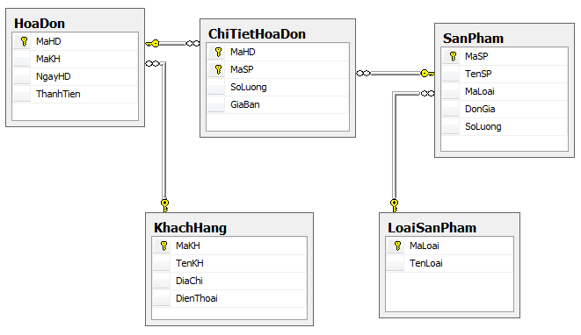

Slide 28
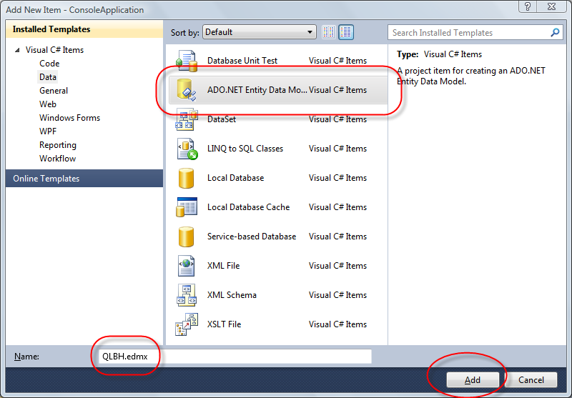

Slide 29
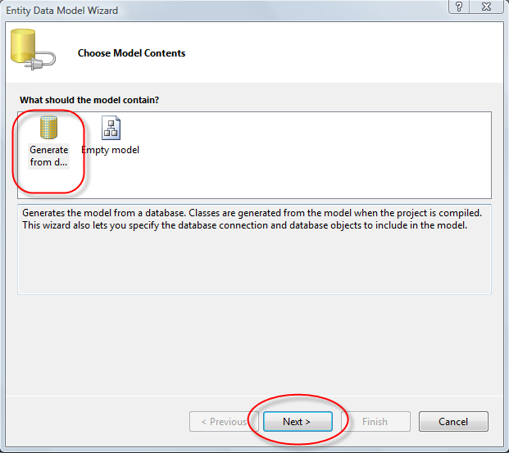

Slide 30
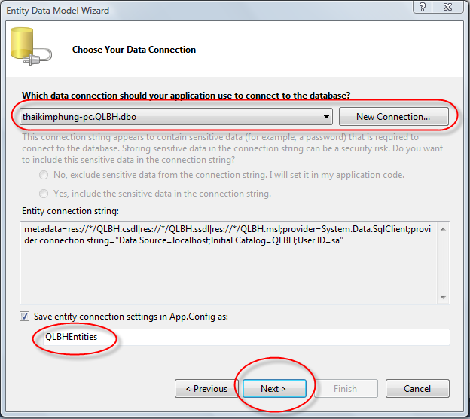

Slide 31
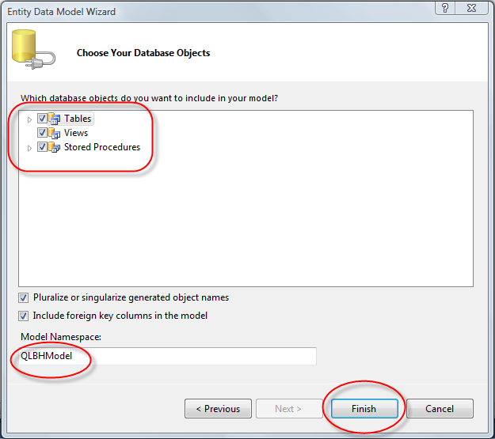

Slide 32
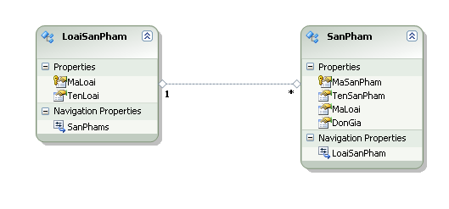

Slide 33
Lấy danh sách sản phẩm
QLBHEntities data = new QLBHEntities();
var listsp = from sp in data.SanPhams
select new {
sp.MaSanPham,
sp.TenSanPham, sp.MaLoai,
sp.DonGia };
dgSanPham.DataSource = listsp;

Slide 34
Thêm sản phẩm mới
QLBHEntities data = new QLBHEntities();
SanPham sp = new SanPham();
sp.MaSanPham = txtMaSanPham.Text;
sp.TenSanPham = txtTenSanPham.Text;
sp.MaLoai = cboLoai.SelectedValue.ToString();
sp.DonGia = Convert.ToInt32(txtDonGia.Text);
data.AddToSanPhams(sp);
data.SaveChanges();

Slide 35
Cập nhật sản phẩm
QLBHEntities data = new QLBHEntities();
SanPham sanpham = (from sp in data.SanPhams
where sp.MaSanPham == txtMaSanPham.Text.Trim()
select sp).Single<SanPham>();
//sanpham.MaSanPham = txtMaSanPham.Text.Trim();
sanpham.TenSanPham = txtTenSanPham.Text;
sanpham.MaLoai = cboLoai.SelectedValue.ToString();
sanpham.DonGia = Convert.ToInt32l(txtDonGia.Text);
data.SaveChanges();

Slide 36
Xoá sản phẩm
QLBHEntities data = new QLBHEntities();
SanPham sanpham = (from sp in data.SanPhams
where sp.MaSanPham == txtMaSanPham.Text.Trim()
select sp).Single<SanPham>();
data.DeleteObject(sanpham);
data.SaveChanges();

Slide 37

EF and 3-Layers
Code này nằm ở đâu?
Presentation Layer
var sanpham = from sp in db.SanPhams
where sp.TenSanPham =“……”
select sp;
Business Logic Layer
Data Access Layer

Slide 38












EF and 3-Layers
Entity Framework = DAL
UI Presentation
Forms
Business
Business Objects
Data Access
CS
MSL
SS
ADO.NET Entity Client
ADO.NET Object
Services
Entities

Slide 39
